Slide 1
ПРАВА И ЛЬГОТЫ ДЕТЕЙ-СИРОТ И ДЕТЕЙ, ОСТАВШИХСЯ БЕЗ ПОПЕЧЕНИЯ РОДИТЕЛЕЙ

Slide 2
Дети-сироты – это дети в возрасте до 18 лет, у которых умерли оба или единственный родитель.
Дети, оставшиеся без попечения родителей – это лица в возрасте до 18 лет, которые остались без попечения единственного или обоих родителей
Родители лишены родительских прав
Родители ограничены в родительских правах
Родители признаны безвестно отсутствующими (пропали)
Родители, отбывающие наказание в виде лишения свободы
Родители, которые отказались взять своих детей из воспитательных, лечебных учреждений

Slide 3
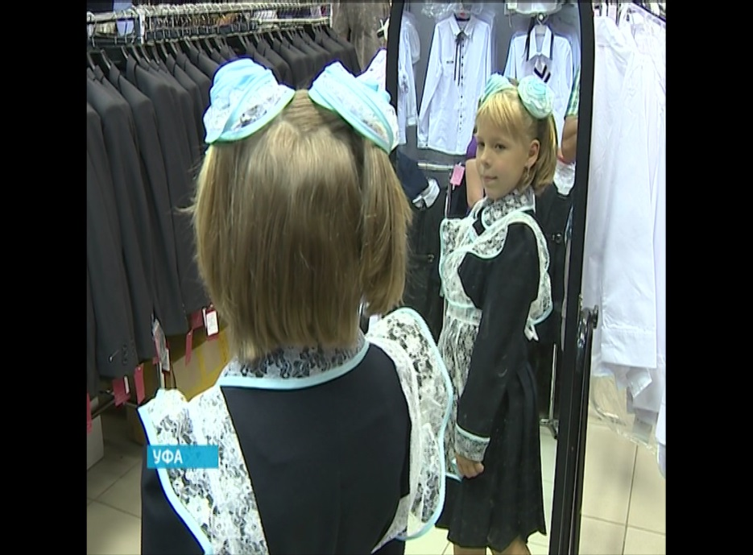
Дети-сироты и дети, оставшиеся без попечения родителей, имеют право на полное государственное обеспечение на время пребывания в государственном учреждении или в семье опекуна, попечителя, приемных родителей до 18 лет.
Полное государственное обеспечение предусматривает:
питание
одежда и обувь
бесплатное проживание и бесплатное медицинское обслуживание.

Slide 4
ОБРАЗОВАНИЕ
Дети-сироты и дети, оставшиеся без попечения родителей, после окончания 9 класса школы имеют право бесплатно учиться в учреждениях профессионального образования.
На период обучения в образовательных учреждениях (ПУ, техникумах, институтах) выпускники:
Зачисляются на полное государственное обеспечение;
Получают стипендию;
Предоставляется право бесплатного проезда по единой социальной проездной карте в транспорте общего пользования (кроме такси) на междугородных внутрирайонных маршрутах, протяженность которых ограничивается одним административным районом;
при предоставлении академического отпуска по медицинским показаниям за ними сохраняется на весь период полное государственное обеспечение, им выплачивается стипендия. Образовательное учреждение содействует организации их лечения.

Slide 5
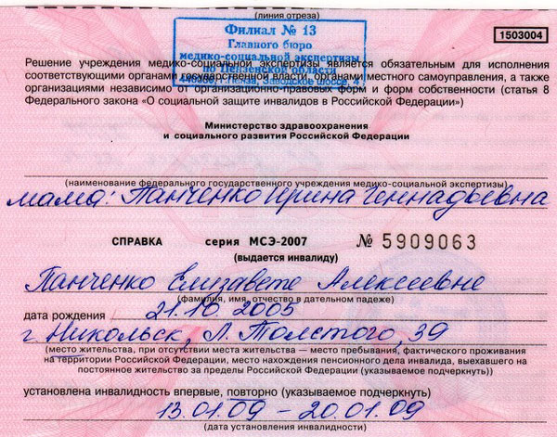
ПЕНСИЯ
Дети - сироты и дети, оставшиеся без попечения родителей имеют право получать социальную пенсию по потере кормильца, т.е. если умерли родители до 18 лет.
Пенсия по инвалидности

Slide 6
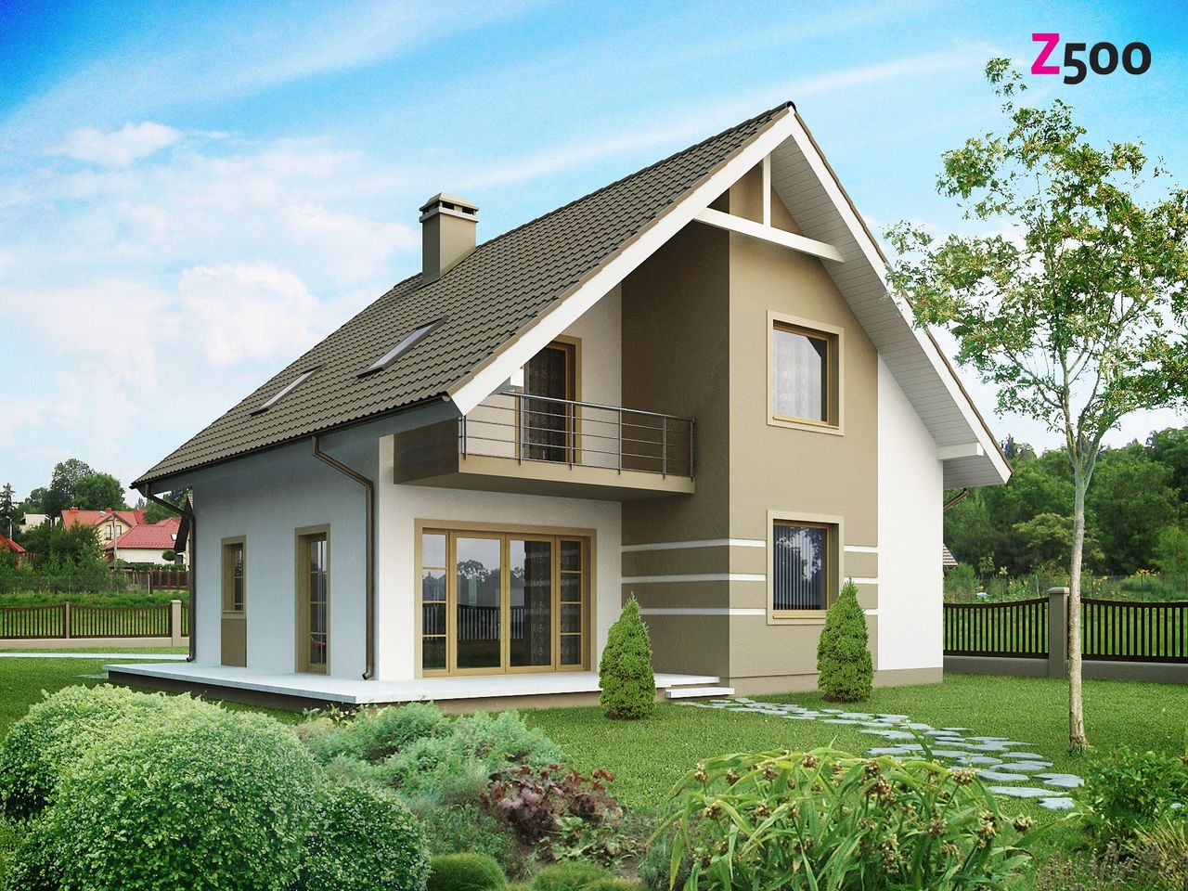
ЖИЛЬЁ
Конституция РФ
Статья 40 «Каждый гражданин России имеет право на жилище»

Slide 7
Если вы были направлены в детский дом или школу-интернат, устроены в семьи граждан и у вас было закреплённое жильё, то у вас сохраняется право на это жильё.
Администрация, органы опеки и попечительства, управляющая компания должны представить вам документы на право занятия жилого помещения (после 18 лет)

Slide 8
С 1 января 2013 года расширился перечень обстоятельств, при которых проживание в закрепляемых жилых помещениях признается невозможным:
Если там проживают лица, лишенные родительских прав
Если проживают лица, страдающие тяжелой формой хронических заболеваний
Если жилое помещение непригодно для проживания или не соответствует санитарным и техническим правилам и нормам
Если общая площадь жилого помещения, приходящая на одного лицо, менее учетной нормы площади жилого помещения, установленной в данном населенном пункте.

Slide 9
Как получить жильё ???
(встать на очередь получения жилого помещения)
Собрать все имеющиеся у тебя в личном деле документы
Справку с образовательного учреждения
Справку о статусе сироты
Обратиться в органы опеки и попечительства района для написания заявления о предоставлении жилого помещения во внеочередном порядке
При принятии на учет, ежегодно обращаться в орган опеки и попечительства и узнавать номер своей очереди.

Slide 10
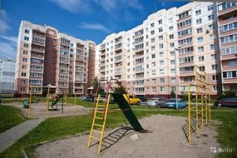
В течение 5 лет ты не можешь распоряжаться предоставленным жилым помещением (продавать, обменять, сдать в аренду и т.д.), т.к. в течение этого срока квартира (дом) будет находиться в специализированном жилищном фонде.

Slide 11
Условия, при которых жильё перейдет
в Вашу собственность:
Вы прожили в этой квартире 5 лет
У Вас нет долгов за квартплату, газ, электроэнергию.
Нет жалоб от соседей за хулиганство, скандалы
Нет актов правоохранительных органов, вынесенных в отношении нанимателя.
Всё это будет периодически контролировать органы опеки и попечительства района.

Slide 12
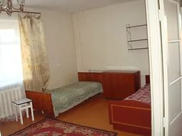
При выпуске из образовательного учреждения
В случае отсутствия свободных жилых помещений в специализированном жилищном фонде для детей-сирот (если ваша очередь ещё не подошла) уполномоченный орган обеспечивает временное проживание детей-сирот в иных жилых помещениях (комнаты в общежитиях, коммуналка)

Slide 13
Вы можете обратиться за помощью и к другим специалистам, которые также призваны помогать детям - сиротам
Наименование | Оказываемая помощь
Детский дом (школа-интернат) | Решение жизненных проблем
Служба занятости населения | Устройство на работу
Управление (отдел) социальной защиты населения | Получение, назначение пенсий, другие вопросы социального обеспечения
Отдел учета и распределения жилой площади | Постановка на учет, жилищные вопросы
Суд | Консультация по гражданским, уголовным делам, судебный исполнитель
Нотариальная контора | Подтверждение правильности оформления документов (копии документов)
Юридическая консультация | Консультирование по юридическим вопросам
ЗАГС | Регистрация браков, архивные данные: родители, место рождения и др.
Наименование | Оказываемая помощь
Детский дом (школа-интернат) | Решение жизненных проблем
Служба занятости населения | Устройство на работу
Комиссия по делам несовершеннолетних | Устройство на работу
Управление (отдел) социальной защиты населения | Получение, назначение пенсий, другие вопросы социального обеспечения
Отдел учета и распределения жилой площади | Постановка на учет, жилищные вопросы
Суд | Консультация по гражданским, уголовным делам, судебный исполнитель
Нотариальная контора | Подтверждение правильности оформления документов (копии документов)
Юридическая консультация | Консультирование по юридическим вопросам
ЗАГС | Регистрация браков, архивные данные: родители, место рождения и др.
НЕ СТЕСНЯЙТЕСЬ! ПОМНИТЕ — ВАС ЖДУТ!

